Slide 1
性別平等暨職場霸凌申訴案件處理程序
主辦單位:行政院人事行政總處
承辦單位:南投縣政府人事處
報告人 : 羅金燕律師
民國112年9月20日

Slide 2
羅金燕律師
現職:信實法律事務所主持律師
考試: 106年專門職業及技術人員高
等考試律師考試及格
經歷:公務人員年資27年

Slide 3
性別平等事件 職場霸凌事件
遇到了……怎麼辦 ﹖

Slide 4
性平事件與職場霸凌共通處理前提
一、知道處理流程、瞭解基本法規
二、注意是否需通報
三、深度熟悉法規所定程序
四、調查小組之組成及注意事項
五、人事人員之角色與法律思維

Slide 5
●復審遭駁回後，可以提起行政訴訟。 ◆管理措施或有關工作條件的處置， 再申訴是救濟終點，不能向法院請求法救濟。
●公務人員保障法第25條第1項前段： 「公務人員對於服務機關或人事主管機關所為之行政處分，認為違法或顯然不當，致損害其權利或利益者，得依本法提起復審。」
◆公務人員保障法第77條第1項：「公 務人員對於服務機關所為之管理措施或有關工作條件之處置認為不當，致影響其權益者，得依本法提起申訴、再申訴。」

Slide 6
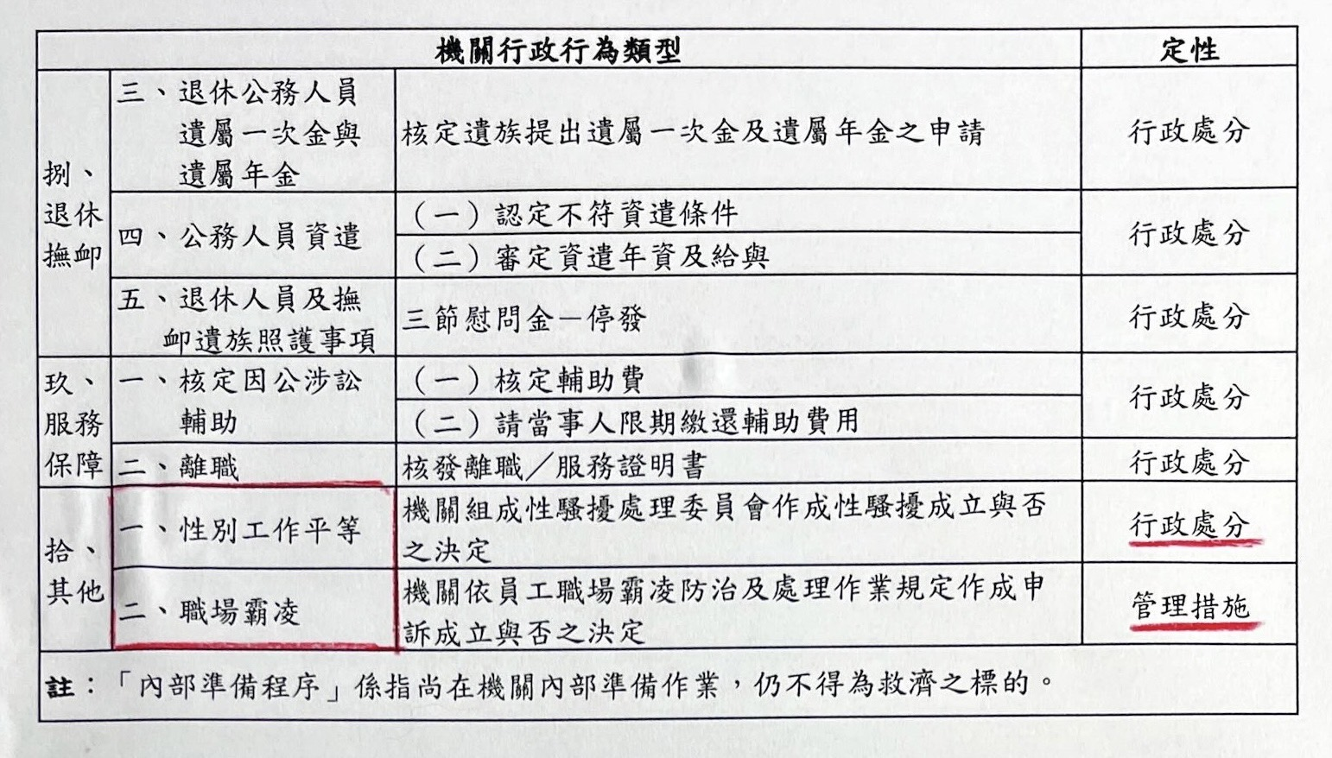
人事行政行為一覽表 (公務人員保障暨培訓委員會109年9月22日109年第12次委員會議通過)

Slide 7
一、尚未經立法定義，目前係依實務見解作態樣化的 形塑。 二、『職場霸凌』，意指在工作場所中發生，藉由權 力濫用與不公平的處罰所造成的持續性、針對性 、重複性的冒犯、威脅、冷落、孤立或侮辱行為 ，使被霸凌者感到受挫、被威脅、羞辱、被孤立 及受傷，進而折損其自信並帶來沈重的身心壓力。 三、可能發生在上司對部屬、部屬對上司，或同儕間。
職場霸凌

Slide 8
一、南投縣政府職場霸凌防治及處理作業規定 、所屬機關學校自訂之職場霸凌防治及處 理作業規定。 二、有無設置申訴管道。 三、啟動(成立)調查小組。 四、關注申訴人有無遭威脅或需協助。 五、適法的調查過程
職場霸凌事件處理程序

Slide 9

一、程序正義
二、主動檢視是否有須迴避人員
三、保密原則
四、行政程序法第102條陳述意見機會
五、組成調查小組
六、調查證據作成決定
七、心理輔導、醫療轉介
調
查
小
組

Slide 10
成立霸凌：行為人須受行政處分、可能面臨民事 損害賠償 不成立霸凌：還被申訴人清白 機關處遇： 1.引介申訴人心理諮商或予工作調整 2.安排員工心靈健康講座或法治概念宣導 講習
終局的正義與溫柔

Slide 11
性平案件之處理程序

Slide 12
1.性別平等工作法 2.性別平等教育法 3.性騷擾防治法、 性侵害犯罪防 治法
性別平等三大法

Slide 13
性別平等工作法:提供友善職場，保障工作權。 性別平等教育法:提供安全校園，保障教育權。 性騷擾防治法、性侵害犯罪防治法:提供安全 環境，保障人身安全。
立法目的不同

Slide 14
性別平等工作法: 教職員工、職場 性別平等教育法: 學生遭侵害（加害者為校長、教師、職員、工友或學生） 性騷擾防治法、性侵害犯罪防治法:校園內 、職場內、以及外部任何環境所發生
性平三法之身分適用

Slide 15
主持正義前，先知道被害標的
違反性別平等行為之判別

Slide 16
類型一、性騷擾
依性騷擾防治法定義:
一、違反本人意願。
二、損害人格尊嚴。
二、明示或暗示與性或性別相關之行為。
三、影響或喪失工作、教育、訓練、服務、計畫、活動
之權益。
四、作為獲得、工作、計畫、或權益之條件。
五、使人心生畏怖、感受敵意或被冒犯。

Slide 17
這些都是性騷擾!
一、無聲的騷擾:
盯著對方的胸部或身材
二、言語騷擾:
1.羞辱他人身材或打扮
2.亂開黃腔
3.故意展示猥褻圖片
三、肢體騷擾:
1.毛手毛腳
2.碰觸胸部或私處
3.暴露性器官

Slide 18
類型二、性霸凌
透過語言、肢體或其他暴力，對於他人之性別上之特徵、特質、性傾向或性別認同進行貶抑、攻擊或威脅之行為(且非屬性騷擾)者。
例如:用「死gay」、 「娘砲」 「公車」、 「北港香爐」來形容某人。

Slide 19
類型三:強制猥褻
一、屬於刑法「妨害性自主」罪章。
二、猥褻:為了刺激或滿足自己性慾所為的性
交行為以外的一切色慾行為，例如
撫摸私處、胸部、臀部等行為。
三、強制猥褻:以強暴、脅迫、恐嚇、催眠術
或其他違反其意願的方法等手段
，行猥褻行為。

Slide 20
類型四、性侵害(適用刑法罪章)
性侵害:強制性交、猥褻
對象:人(男男女女)
刑法第十條：稱性交者，謂非基於正當目的所為之下
列性器入侵行為：
一、以性器進入他人之性器、肛門或口腔，或使之接
合行為。
二、以性器以外之其它身體部位或器物進入他人之性
器、肛門，或使之接合之行為。

Slide 21
性騷擾﹖強制猥褻 ﹖犯罪構成要件不同
●嚴重的性騷擾，會成立性騷擾罪， 有刑責。
例如:乘人不及抗拒而為吻抱、摸臀或襲胸等行為。
●強制猥褻行為著重於以強暴、脅迫、恐嚇、催眠術或其他
違反意願的手段，猥褻被害人而滿足加害人的性慾。
※由主、客觀事證綜合判斷是否已達「強制」 地步，或僅係
「乘人不及抗拒」。

Slide 22
處罰依據
性騷擾罪:性騷擾防治法第25條，二年以下有期徒刑、拘役或
併科新臺幣十萬元以下罰金，告訴乃論。
強制猥褻:刑法第224條，處六月以上五年以下有期徒刑。
強制性交:
1.刑法第221條，處三年以上十年以下有期徒刑。
2.與未滿14歲幼年人性交：刑法第227條，處三年以上十年以下有期徒刑。
3.與14歲以上未滿16歲幼年人性交：刑法第227條，處七年以下有期徒刑。
4.利用權勢性交或猥褻罪：刑法第228條，處六月以上五年以下有期徒刑。

Slide 23
當
事
人
權
益
與
救
濟
一、蒐證(現場人證、物證)。
二、記錄事發經過(人、事、時、地)。
三、找信賴的親友傾訴、協助。
四、法律諮詢。
五、行政申請調查、刑事告訴。

Slide 24
一、收件單位初審：先審查申請調查或檢舉之事件是否 為性平事件。 二、3日內將案件送性平會決定是否受理調查。20日內 書面通知申請人或檢舉人是否受理。 三、通報主管機關。 四、組調查小組進行調查(以2個月為原則，最長4個 月) 。 五、調查報告、處理建議供機關學校議處。 六、處理結果書面通知申請人及行為人，須告知30日申 復期限及受理機關。
立案處理流程

Slide 25
一、性侵害、性騷擾、性霸凌，違反 性別倫理(未成年師生戀)事件。 二、一方當事人為校長、教師、職員 、工友或學生，他方為學生。
校園性別事件

Slide 26
一、行為人(加害人)為校長、教師、職員或工 友者，應成立調查小組。 二、調查小組成員應全部外聘。 三、調查小組成員應具性別平等意識，女性成 員不得少於成員總數二分之一，且其成員 中具校園性別事件調查專業素養之專家學 者人數，於學校應占成員總數三分之一以 上。
例外強制成立調查小組

Slide 27
24
小
時
通
報
責
任
一、教職員工有通報義務。
二、自知悉時起算24小時內，向學校權
責人員通報。
三、學校通報主管機關、當地直轄市、
縣（市）社政主管機關。
四、個人違法罰鍰新臺幣3萬元以上15
萬元以下。

Slide 28
*依防治準則第16條第1項規定，教職員工知悉服務學校發生疑似校園性侵害、性騷擾或性霸凌事件時，其通報義務僅止於向學校權責人員通報即可免責。
*學校通報時，除有調查必要、基於公共安全之考量或法規另有特別規定者外，對於當事人及檢舉人之姓名或其他足以辨識其身分之資料，應予以保密。

Slide 29
性平法第44條
學校校長、教師、職員或工友違反第二十一條第一項所定疑似校園性侵害事件之通報規定，致再度發生 校園性侵害事件；或偽造、變造、湮滅或隱匿他人所犯校園性侵害事件之證據者，應依法予以解聘、免職或終止契約關係。

Slide 30
兒
少
保
護
事
件
通
報
校園性平事件以外之兒少保護事件（諸如毒品、虐待、暴力、利用犯罪…等），依兒童及少年福利與權益保障法第53條規定，教育人員應於知悉後24小時內通報主管機關，違者依同法第100條處新臺幣6千元以上6萬元以下罰鍰。

Slide 31
視同檢舉(一)
學校於處理任何事務，發現有疑似性侵害、性騷擾或性霸凌情事者，視同檢舉，移請性平會辦理。

Slide 32
視同檢舉(二)
媒體報導之校園性侵害、性騷擾或性霸凌事件，應視同檢舉，學校應主動將事件交由所設之性平會調查處理。

Slide 33
調查小組注意事項
一、行為人應親自出席接受調查；當事人為未成年者， 接受調查
時得由法定代理人陪同。
二、當事人持有各級主管機關核發之有效特殊教育學生鑑定證明者，
調查小組成員應有具備特殊教育專業。
三、行為人、被害人、檢舉人或受邀協助調查之人之姓名及其他
足以辨識身分之資料，應予保密。
四、申請人撤回申請調查之處理:
1.為釐清相關法律責任，事件管轄學校或機關得經所設之性
平會決議，或經行為人請求，繼續調查處理。
2.學校所屬主管機關認情節重大者，應命事件管轄學校繼續
調查處理。

Slide 34
調
查
期
間
停
聘
停
職
一、是否停聘應兼顧疑似被害學生之受教權及涉案教師工作
權，由教師評審委員會將獲得結論之理由與心證，詳載
於會議紀錄，以昭公信(行政法院實務見解)。
二、停聘
1.暫時性措施：教師評審委員會審議通過，免報主管機關核
准，暫時停聘六個月以下，靜候調查。
2.懲罰性停聘：教師評審委員會審議通過，停聘六個月至三
年，報主管機關核准後停聘。
三、其他人員：學校或主管機關應經性平會決議是否令其暫
時停職。

Slide 35
調查期間之處置措施
一、保障當事人之受教權或工作權。
二、對當事人提供協助：心理諮商輔導、法律諮詢管道、
課業協助。
三、彈性處理當事人之出缺勤，積極協助其課業或職務。
四、減低當事人雙方互動之機會。
五、預防、減低行為人再度加害之可能。

Slide 36
調查結果:
一、違反性平法 :
(一)行政處分
1.改變身份：解聘、不續聘。
2.獎懲：記過、退學、留校察看。
3.其他：心理治療、性平教育、道歉…。
4.移送司法單位。
5.追蹤輔導。
(二)被害人得依法向法院起訴請求民事損害賠償。
被害人身體上所受傷害外，精神上也因此感受到痛苦時，在
法律上稱為「非財產上之損害」，被害人對於非財產上之損
害，依據民法第184條、195條第1項規定，得向加害人請求
賠償相當金額，即俗稱的慰撫金。
二、不成立：駁回申請。

Slide 37
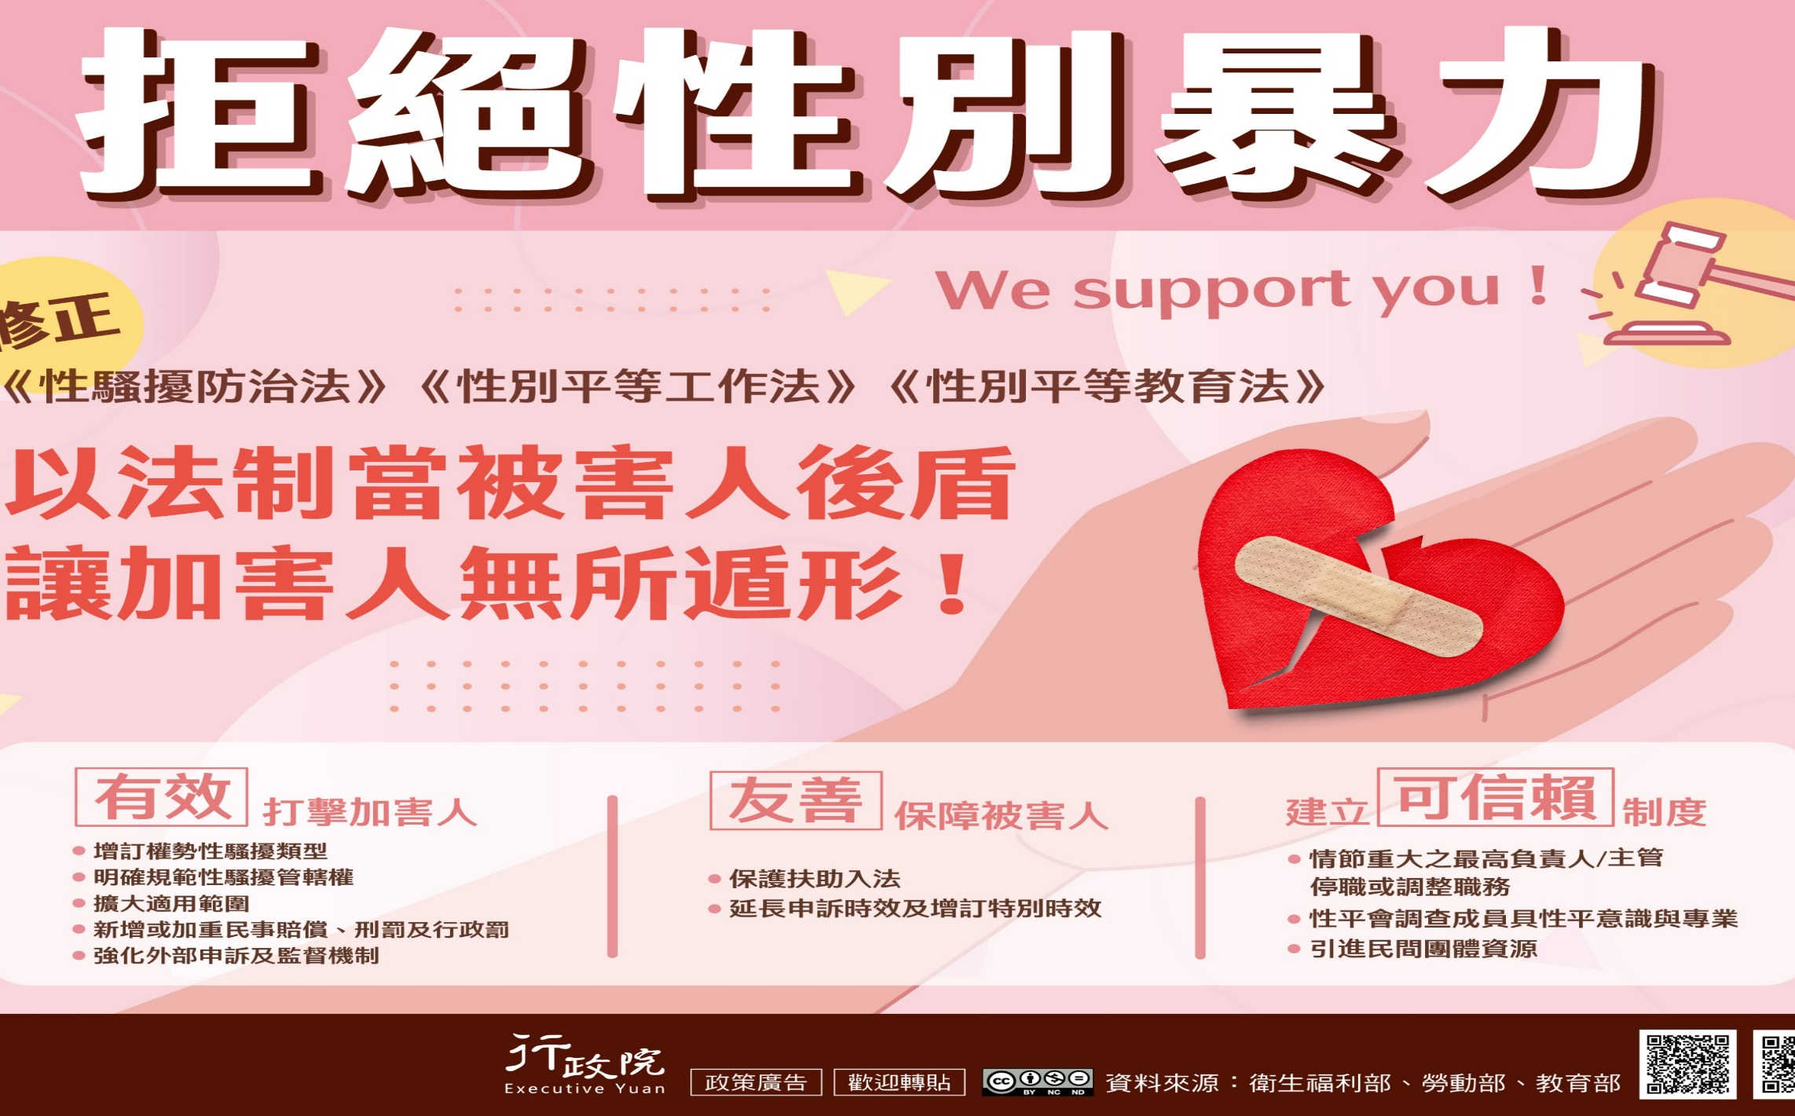

Slide 38
112.07.31三讀通過擴大性平三法適用範圍，落實「有效性」
、「友善性」及「可信賴」三大原則：
一、納入軍、警等非教育部管轄之學校。
二、納入受僱者非工作時間遭受性騷擾，不以執行職務
為限。
三、改善申訴制度:10人以上企業，強制訂定性騷擾申訴管道
，勞工局介入調查。
四、行政申訴和裁處時效延長。
五、權勢性騷擾加重處罰。
六、加強被害人保護機制，調查期間可要求調整職務，雇主
不得拒絕。

Slide 39

友善尊重，不論性別都幸福

Slide 40
演講結束 感謝聆聽

